Slide 1
Развитие креативного мышления на уроках физики
Выполнила:
Абдуллаева Г.У.,
учитель физики и астрономии,
МБОУ гимназия №8
г. Дубна МО

Slide 2
Задачи: научить школьников
исследовательские, которые строятся на выдвижении гипотез, прогнозировании последствий, достраивании условий;
изобретательские, которые предполагают прогнозирование идей, проектов;
Конструкторские.
Креативное мышление -
-это способность создавать или иным образом воплощать в жизнь что-то новое, будь то решение проблемы, метод, устройство.

Slide 3
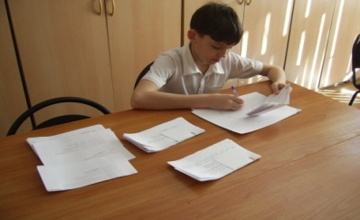
Технология дает ученику:
повышение эффективности восприятия информации
повышение интереса как к изучаемому материалу, так и к самому процессу обучения – умение креативно мыслить
учение ответственно относиться к собственному образованию
умение работать в сотрудничестве с другими
повышение качества образования учеников

Slide 4
Технология дает учителю:
умение создавать в классе атмосферу открытости и ответственного сотрудничества
возможность использовать модель обучения и систему эффективных методов, которые способствуют развитию креативного мышления и самостоятельности в процессе обучения
дает возможность анализировать эффективность применения технологий

Slide 5
«Надо, чтобы учиться было радостно, трепетно, победно». (Б. Желтков)
Это об атмосфере на уроке, о состоянии души ребенка. Надо, чтобы на каждый урок ребенок шел как на праздник, чтобы загорались глаза от маленьких открытий на уроке.

Slide 6
«Разглядывать каждого, а не поле. Выращивать каждого, а не луг». (В. Солоухин)
Это о внимательном отношении учителя к каждому ученику, об индивидуальном подходе:
учитель должен помнить, что каждый сидящий перед ним в классе - личность.

Slide 7
Кластер
Составление кластера позволяет учащимся свободно и открыто думать по поводу какой-либо темы.
Данный прием можно применять на самых разных этапах урока.
На стадии вызова – для стимулирования мыслительной деятельности.
На стадии осмысления – для структурирования нового учебного материала.
На стадии рефлексии – при подведении итогов того, что учащиеся изучили.

Slide 8
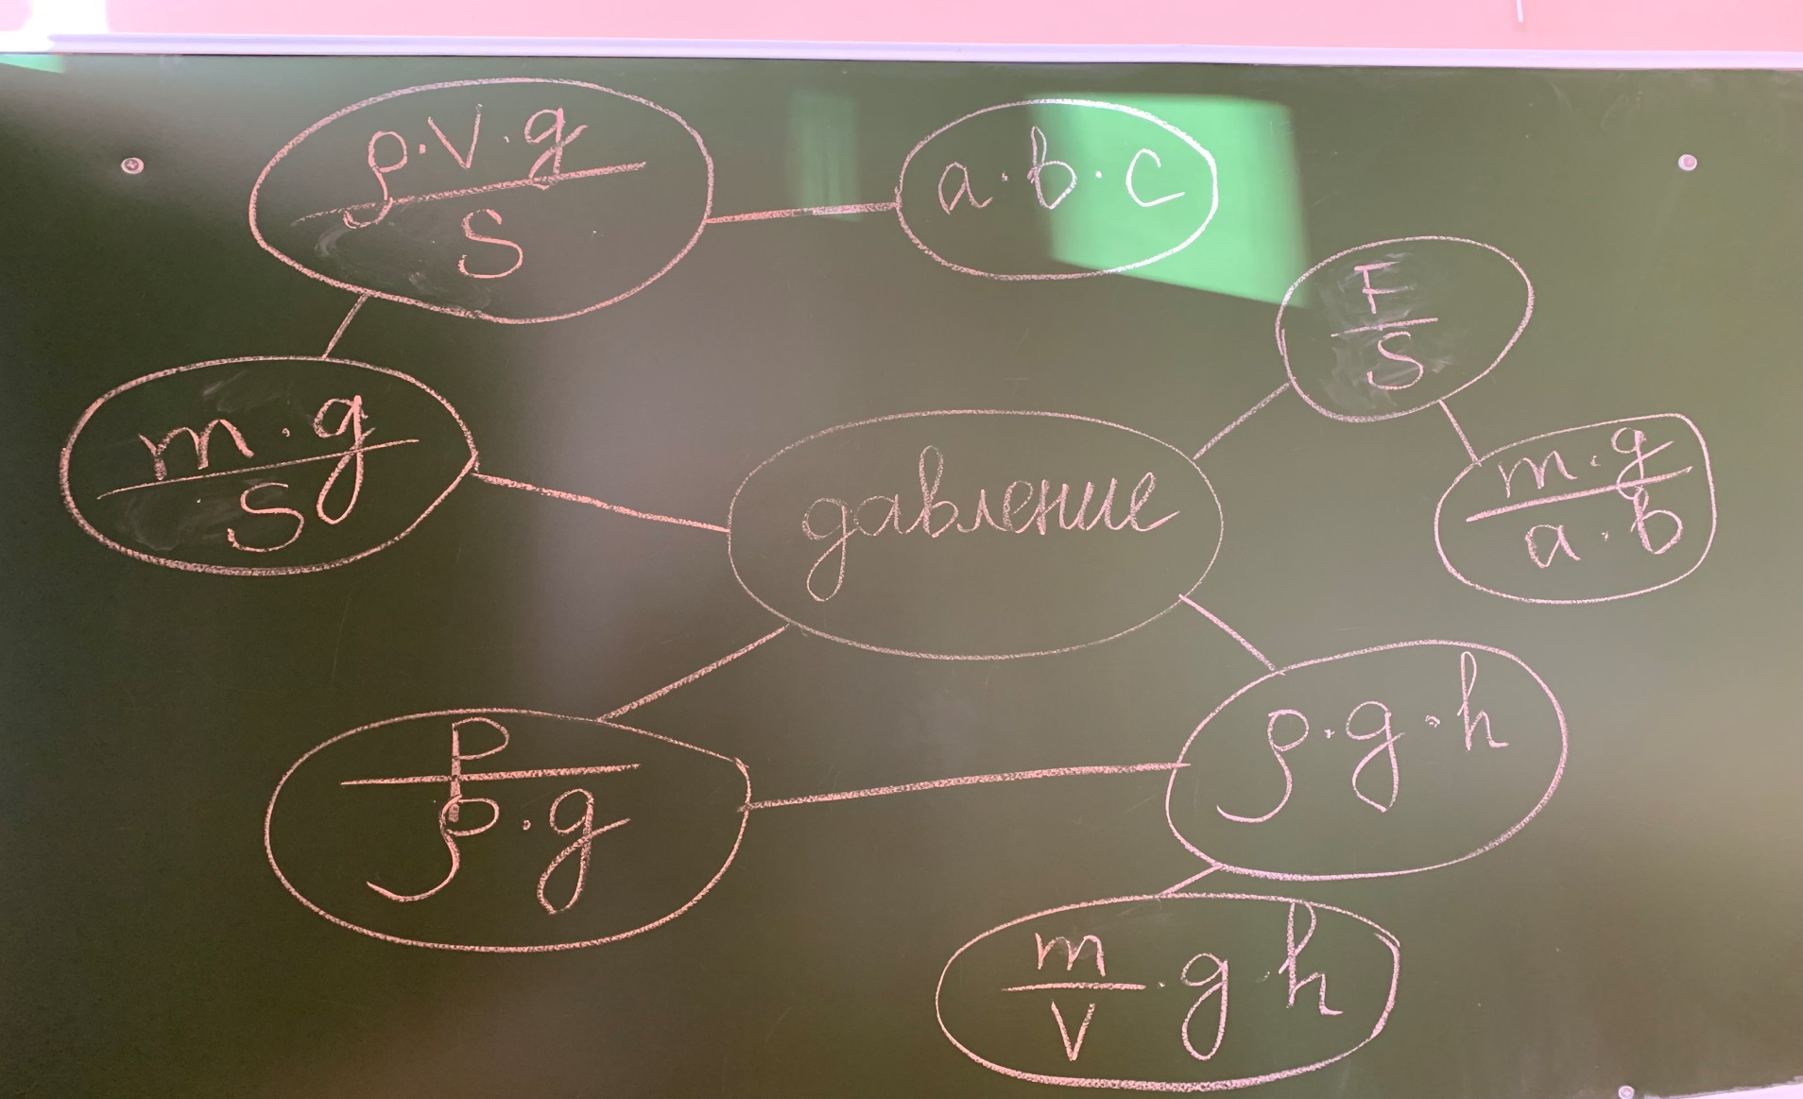
При использовании данного приёма материал усваивается лучше, так как, создавая кластер учащиеся часто обращаются к тексту.

Slide 9
Творческие задачи
Примеры составления нестандартных творческих задач и проблемных вопросов:
1. В 8 классе после прохождения темы «Кипение» имеется вопрос: От чего зависит температура кипения жидкости? Данный вопрос репродуктивного характера, интереса не вызывающий. Если его перефразировать: «Я смогу заставить воду кипеть при комнатной температуре!», и если дополнить экспериментом, то для учащихся это будет творческая задача.

Slide 10
Проблемные вопросы
К дальним селам, городам кто идет по проводам? Светлое величество! Это...;
Меня никто не видит, но всякий слышит, а спутницу мою всякий может видеть, но никто не слышит";
эксперименты по «рождению электричества» в фруктах и овощах;

Slide 11
Вывод
Я убеждена, что сильное влияние на воспитание успешной творческой личности оказывает педагогический оптимизм: наша вера в ученика, в позитивное изменение не только его способностей, но и нравственных качеств.
Нетрадиционные педагогические технологии повышают мотивацию обучения и интерес детей к школе, формируют обстановку творческого сотрудничества и конкуренции, воспитывают в детях чувство собственного достоинства, дают им ощущение творческой свободы.
Хотелось бы закончить с закономерностью о том, что обучая детей сами учимся.

Slide 12
СПАСИБО ЗА ВНИМАНИЕ

